Slide 1
XÂY DỰNG ỨNG DỤNG NGHE NHẠC TRÊN
NỀN TẢNG ANDROID

Slide 2
Giới thiệu
Cán bộ hướng dẫn: TS. Phạm Mạnh Linh
Thực hiện:
Nguyễn Anh Đạt
Trần Văn Nghĩa
Nguyễn Trí Phương

Slide 3

Tổng quan về Android
Android là một hệ điều hành dựa trên nền tảng Linux được thiết kế dành cho các thiết bị di động có màn hình cảm ứng như điện thoại thông minh và máy tính bảng.

Slide 4
Trình bài vấn đề
Hiện nay đã có rất nhiều ứng dụng nghe nhạc đã được xây dựng và phát triển trên thị trường. Tuy nhiên phần lớn những ứng dụng đó còn có rất nhiều hạn chế như rất ít chức năng, giao diện quá đơn giản hoặc quá phức tạp người dùng không thể sử dụng dễ dàng, nguồn nhạc còn hạn chế chưa đáp ứng hết được nhu cầu của người dùng.
Chính vì lý do đó, ứng dụng này được tạo để thỏa mãn tối đa nhu cầu nghe nhạc của mỗi cá nhân, và được tích hợp trong 1 thiết bị di động, có thể sử dụng dễ dàng

Slide 5
Cơ sở lý thuyết
Activity: biểu diễn một màn hình với một giao diện
Fragment: chia màn hình ra nhiều phần để dễ sử dụng
RecyclerView: hiển thị danh sách
Intent: truyền dữ liệu

Slide 6
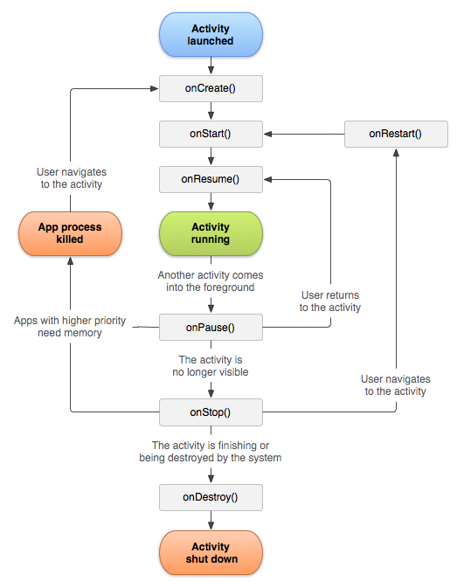
Activity
Activity là một thành phần của ứng dụng Android nó sẽ biểu diễn giao diện của một màn hình nào đó trong ứng dụng của bạn.Một ứng dụng có thể sẽ có nhiều màn hình và mỗi màn hình có thể là một Activity (chưa nói đến Fragment).
Mỗi Activity sẽ hoạt động độc lập với nhau nhưng có thể tương tác và truyền dữ liệu qua nhau.Vì hoạt động độc lập nên có sẽ có vòng đời riêng từ lúc được khởi tạo cho đến lúc được huỷ đi

Slide 7
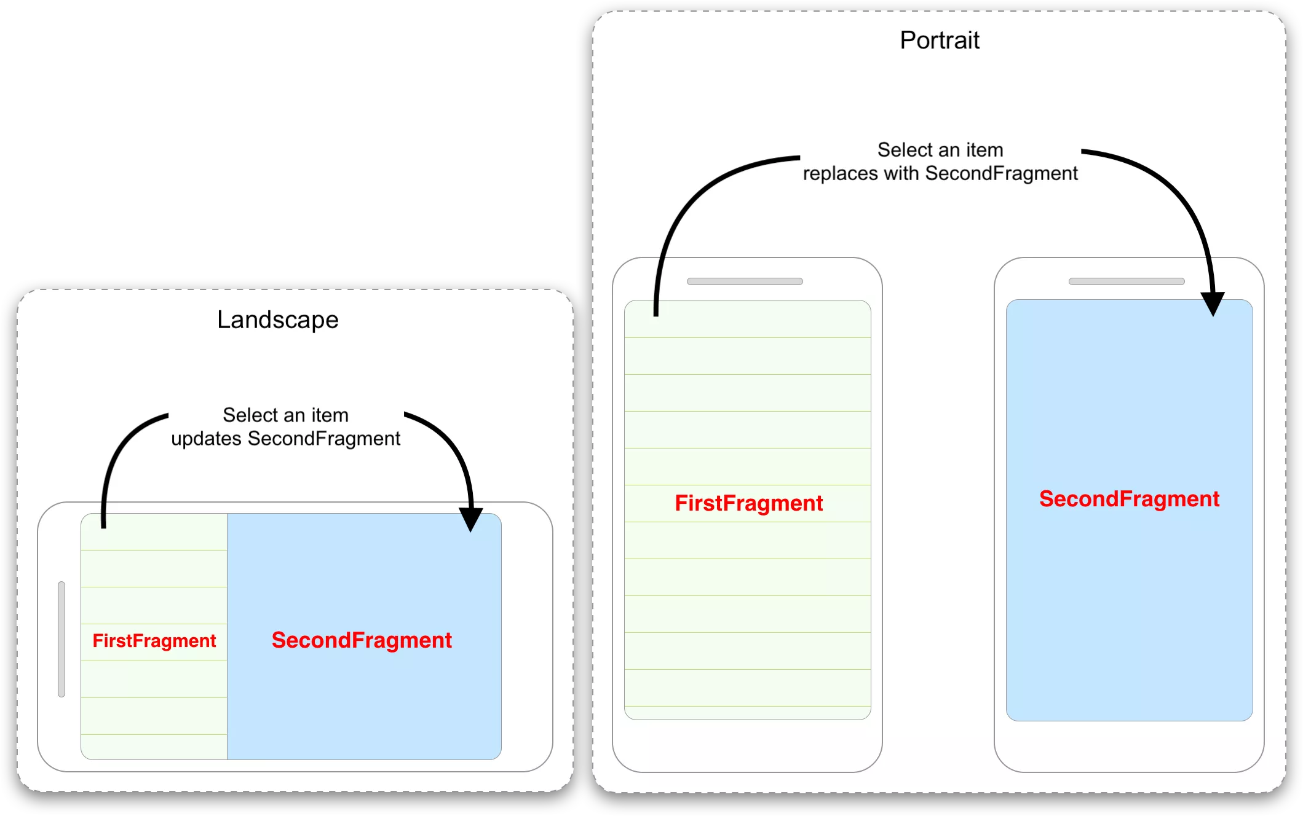
Fragment
Trong các ứng dụng Android, tại một thời điểm, chỉ có một Activity được hiển thị duy nhất trên màn hình. Chúng ta muốn chia màn hình ra nhiều phần để dễ sử dụng thì fragment đáp ứng điều đó

Slide 8
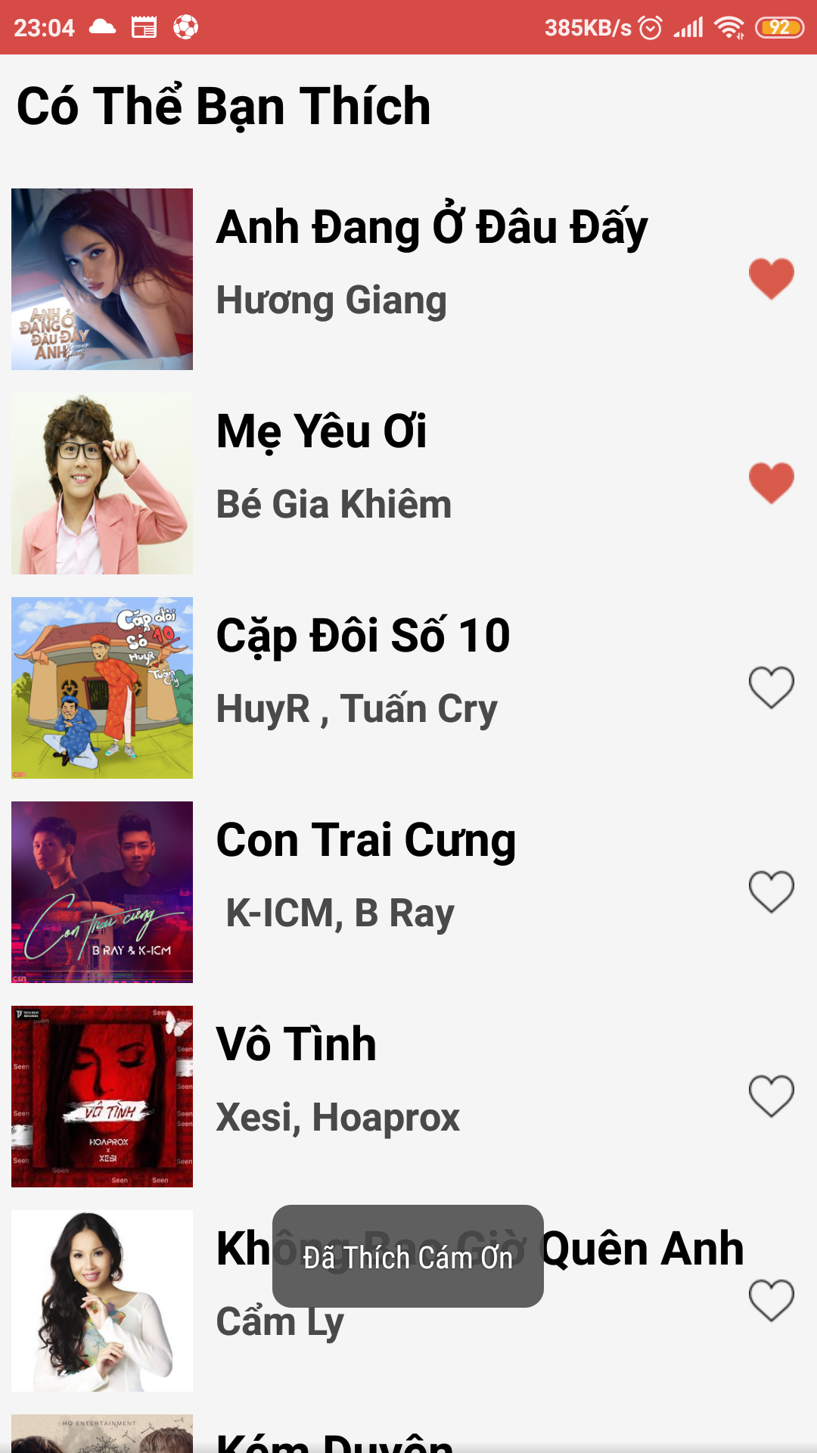
RecyclerView
RecyclerView dùng để hiển thị các thành phần (elements) theo dạng danh sách.
RecyclerView là một View mới trong Android giống như ListView nhưng mạnh mẽ hơn rất nhiều.
RecyclerView cho phép chúng ta load dữ liệu nhiều hơn ListView, vuốt mượt hơn, hiệu ứng đẹp hơn và hỗ trợ đa dạng layout của các phần tử trong danh sách.

Slide 9
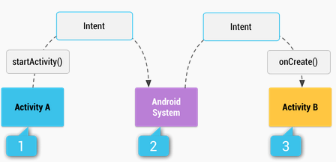
Intent
Intents là một thành phần quan trọng trong Android. Nó cho phép các thành phần ứng dụng có thể yêu cầu các hàm từ các thành phần ứng dụng Android khác. Ví dụ một activity có thể chạy một activity khác ở bên ngoài để chụp ảnh.

Slide 10
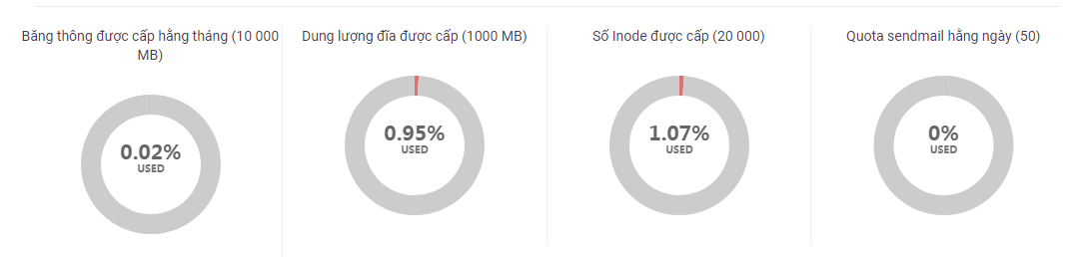
Cấu hình server

Slide 11
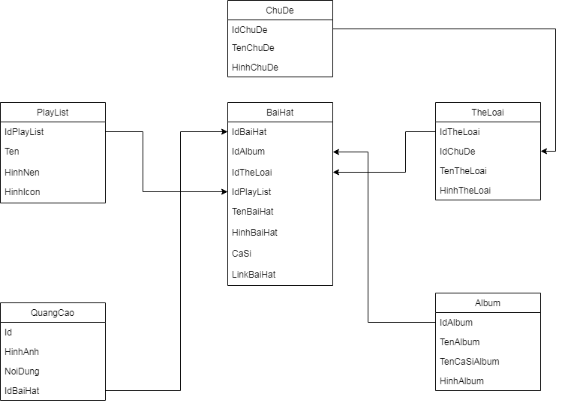
Thiết kế cơ sở dữ liệu

Slide 12
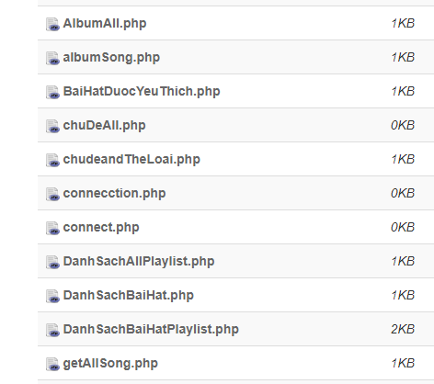
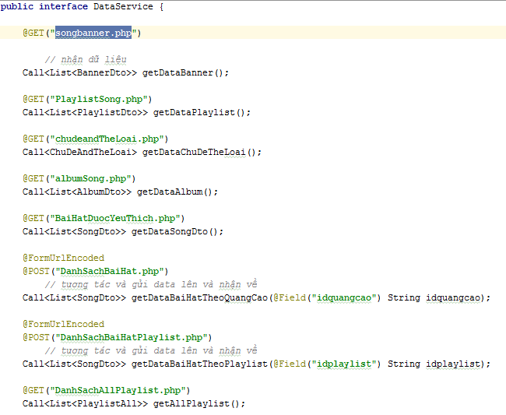
Tạo api kết nối server với ứng dụng

Slide 13
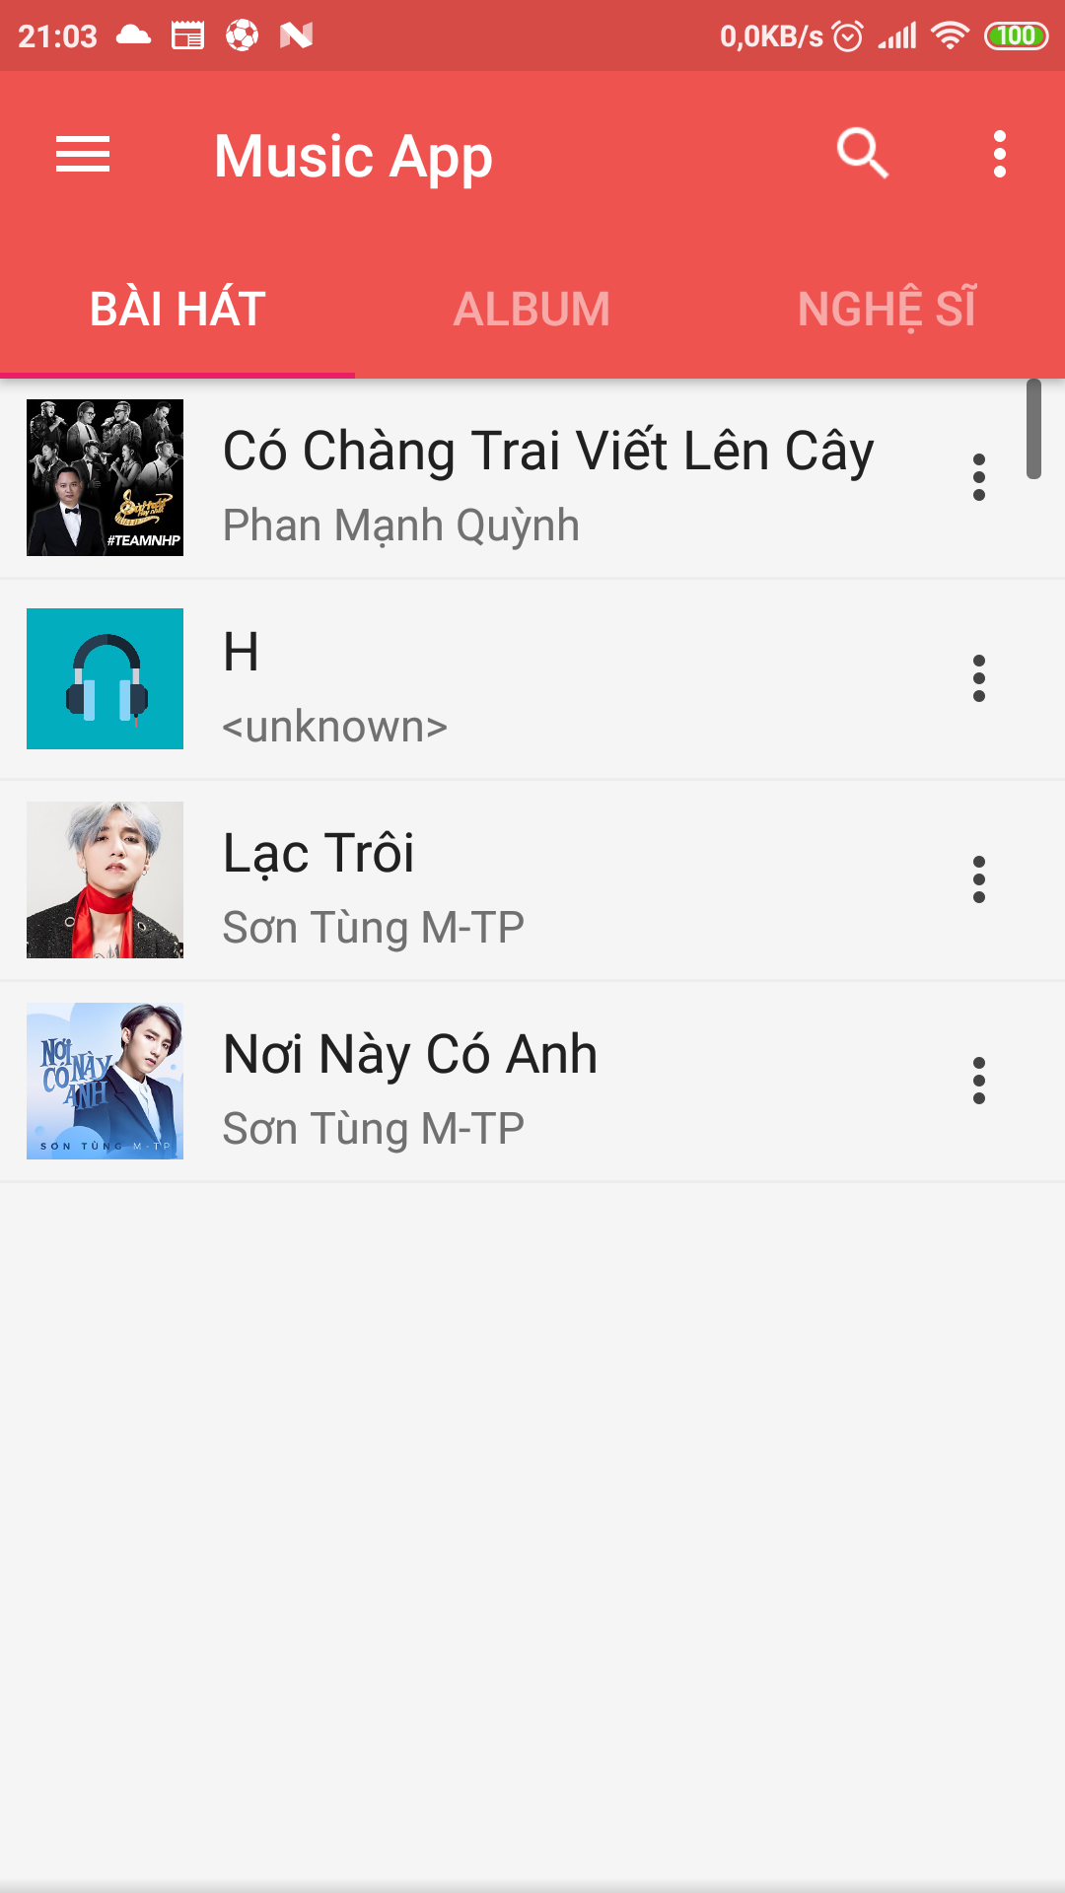
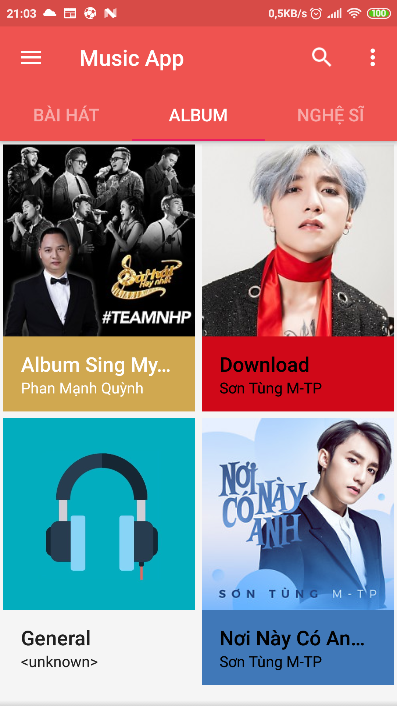
Một số chức năng chính
Nghe nhạc offline

Slide 14
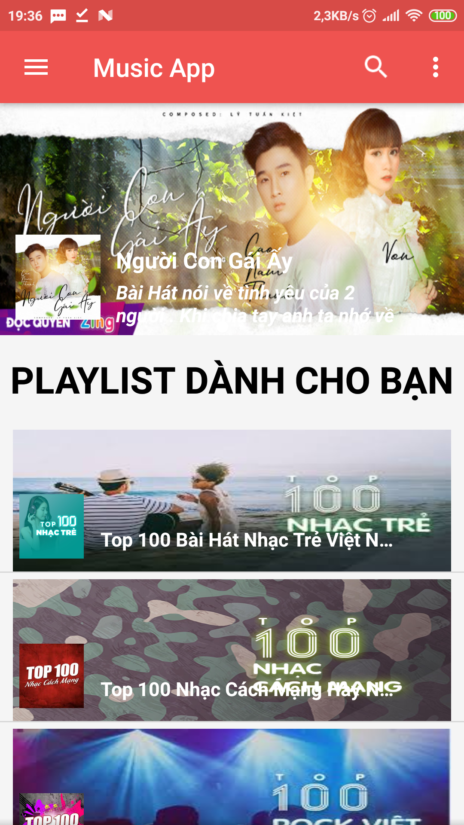
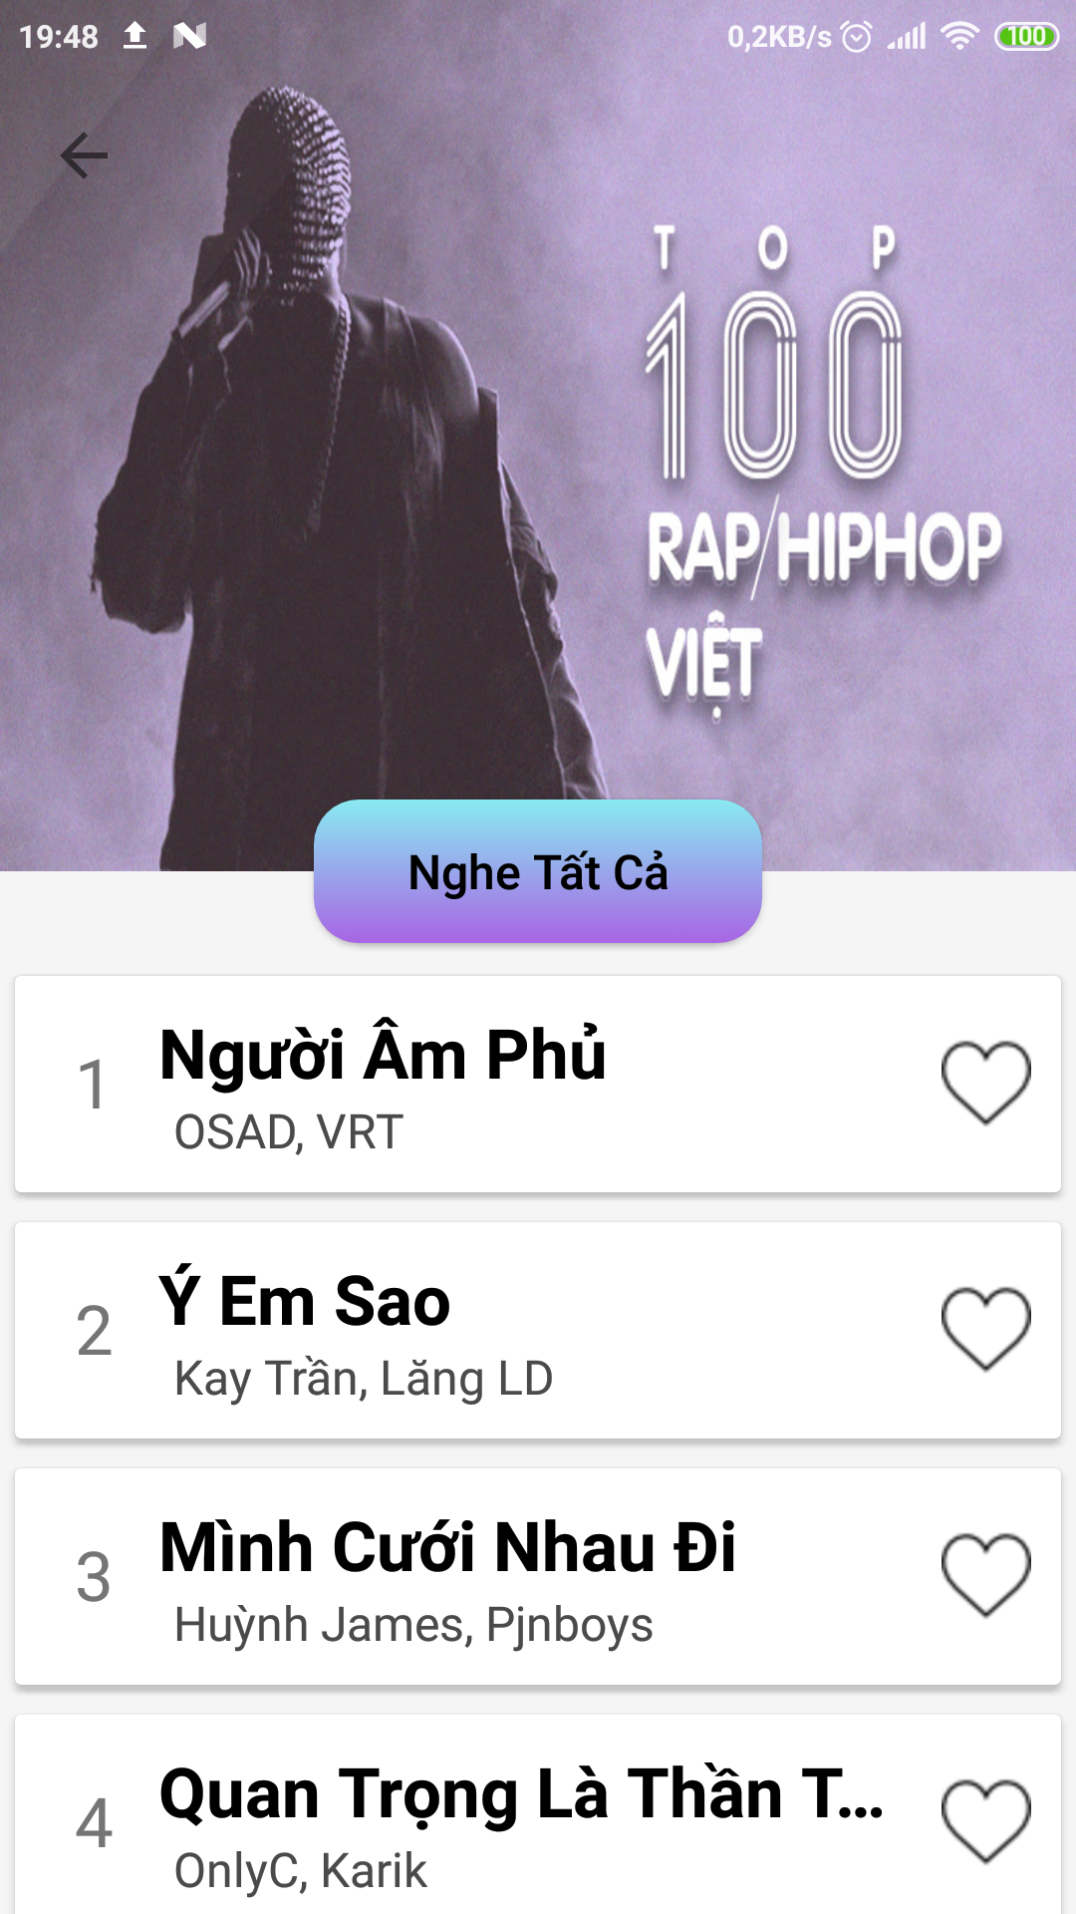
Một số chức năng chính
Nghe nhạc online

Slide 15
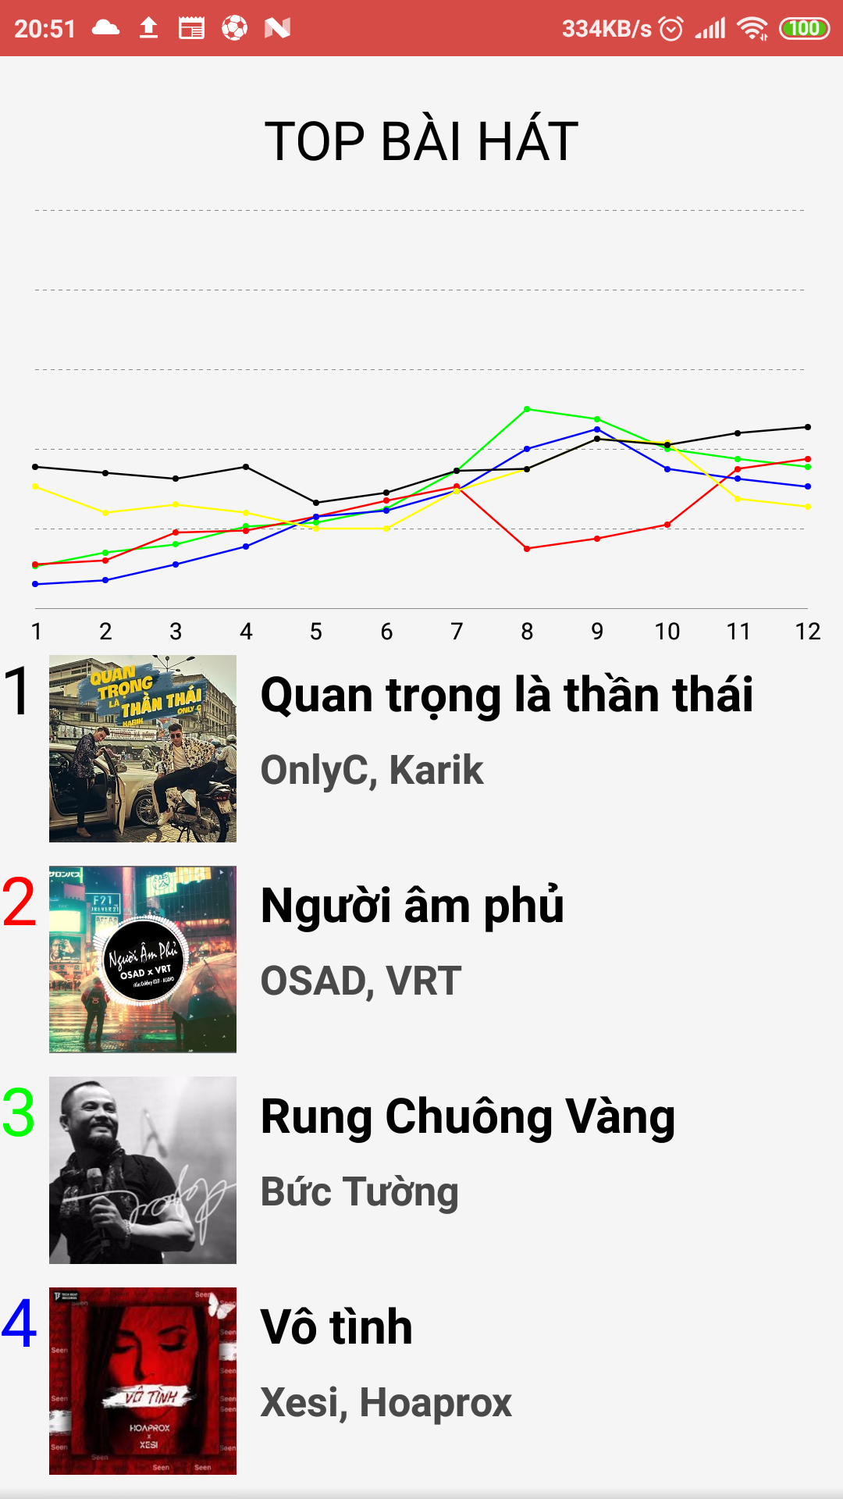
Một số chức năng chính
Tạo biểu đồ cho người dùng có thể theo dõi được danh sách những bài hát được yêu thích nhất trong thời gian gần đây

Slide 16
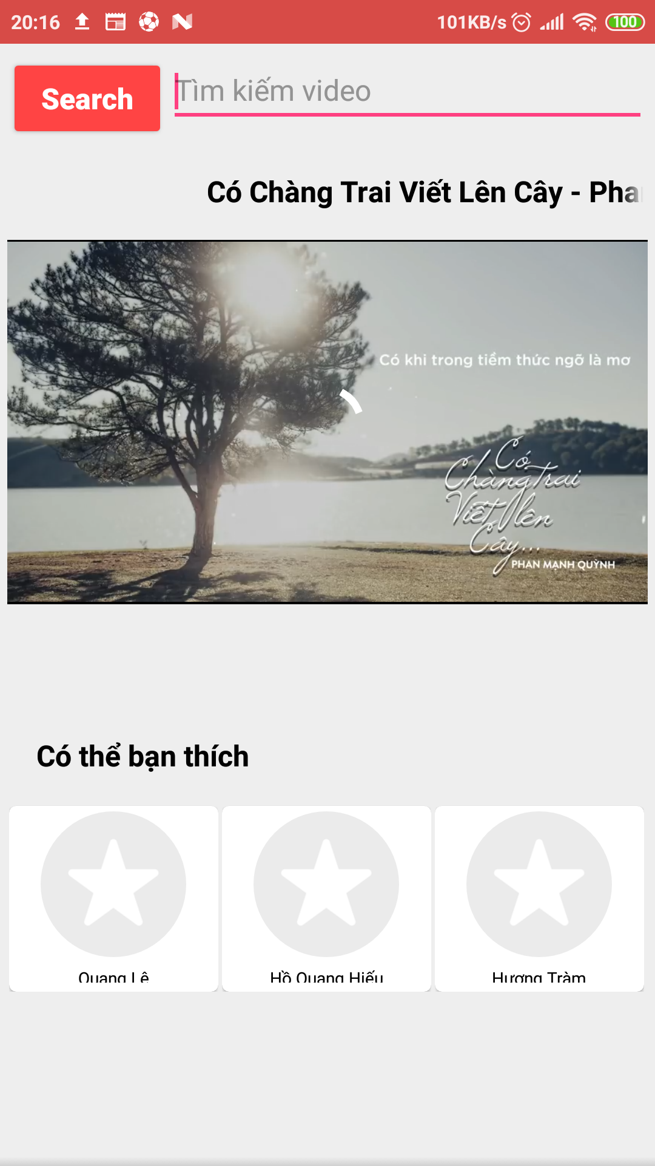
Một số chức năng chính
Tìm kiếm và xem các video từ youtube
Gợi ý cho người dùng một số video của các nhạc sĩ khác

Slide 17
Phân công công việc
Nguyễn Anh Đạt: nghe nhạc online, xây dựng biểu đồ bài hát, tạo database trên server. (3 tuần)
Trần Văn Nghĩa: nghe nhạc offline, xem video youtube, thiết kế chỉnh sửa giao diện ứng dụng. (3 tuần)
Nguyễn Trí Phương: viết api kết nối server với ứng dụng, viết báo cáo. (2 tuần)

